Slide 1
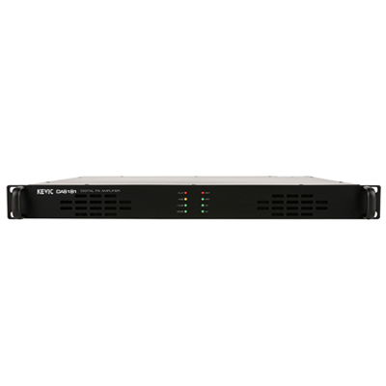
DA6181
DIGITAL PA AMPLIFIER
PA용 디지털 파워 앰프
HPF 300Hz (Slope 12dB/oct)
DC / AC SMPS 내장
과부하 또는 스피커 라인 쇼트 보호회로 내장
DC 전압 보정 및 온도 상승 보호회로 내장
정격 출력 : 800W
전원 동작 효율 : 85% 이상
소비 전력 : 700W
사용전원 : AC 220V, DC 24V
외형 규격(W x H x D) : 482 x 44 x 350mm
무게 : 8kg

